Slide 1

磁场系列
磁场加速电磁炮 磁场电流共主导

Slide 2
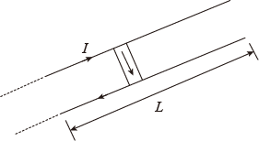

磁场加速电磁炮 磁场电流共主导
例【2011·新课标卷】电磁轨道炮工作原理如图所示。待发射弹体可在两平行轨道之间自由移动，并与轨道保持良好接触。电流I从一条轨道流入，通过导电弹体后从另一条轨道流回。轨道电流可形成在弹体处垂直于轨道面得磁场（可视为匀强磁场），磁感应强度的大小与I成正比。通电的弹体在轨道上受到安培力的作用而高速射出。现欲使弹体的出射速度增加至原来的2倍，理论上可采用的方法是（ ）
A．只将轨道长度L变为原来的2倍
B．只将电流I增加至原来的2倍
C．只将弹体质量减至原来的一半
D．将弹体质量减至原来的一半，轨道长度L变为原来的2倍，其它量不变

Slide 3
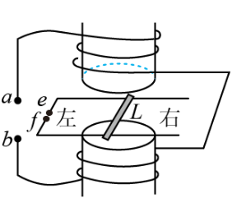
磁场加速电磁炮 磁场电流共主导
1.【2012·海南卷】图中装置可演示磁场对通电导线的作用。电磁铁上下两磁极之间某一水平面内固定两条平行金属导轨，L是置于导轨上并与导轨垂直的金属杆。当电磁铁线圈两端a、b，导轨两端e、f，分别接到两个不同的直流电源上时，L便在导轨上滑动。下列说法正确的是（ ）
A．若a接正极，b接负极，e接正极，f接负极，则L向右滑动
B．若a接正极，b接负极，e接负极，f接正极，则L向右滑动
C．若a接负极，b接正极，e接正极，f接负极，则L向左滑动
D．若a接负极，b接正极，e接负极，f接正极，则L向左滑动

Slide 4
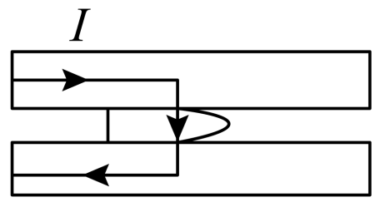
磁场加速电磁炮 磁场电流共主导
2.【2017·海南卷】据报道，最近已研制出一种可投入使用的电磁轨道炮，其原理如题图所示。炮弹（可视为长方形导体）置于两固定的平行导轨之间，并与轨道壁密接。开始时炮弹在导轨的一端，通以电流后炮弹会被磁力加速，最后从位于导轨另一端的出口高速射出。设两导轨之间的距离d=0.10m，导轨长L＝5.0m，炮弹质量m=0.30kg。导轨上的电流I的方向如图中箭头所示。可以认为，炮弹在轨道内运动时，它所在处磁场的磁感应强度始终为B＝2.0T，方向垂直于纸面向里。若炮弹出口速度为v=2.0×10³m/s，求通过导轨的电流I。忽略摩擦力与重力的影响。

